Slide 1
Подготовка и проведение итогового сочинения (изложения) в 2017 - 2018 учебном году в Орловской области
С. Н. Тихоновская, начальник отдела обеспечения государственной итоговой аттестации Регионального центра оценки качества образования

Slide 2
Участники итогового сочинения (изложения)
Сочинение пишут:
Сроки проведения
обучающиеся по образовательным программам среднего общего образования
5 декабря 2018 года
выпускники прошлых лет и обучающиеся СПО (по желанию)
6 февраля 2019 года
Изложение вправе писать:
8 мая 2019 года
обучающиеся с ограниченными возможностями здоровья, дети-инвалиды и инвалиды
обучающиеся, получающие среднее общее образование по образовательным программам среднего общего образования в специальных учебно-воспитательных учреждения закрытого типа, а также в учреждениях, исполняющих наказание в виде лишения свободы

Slide 3
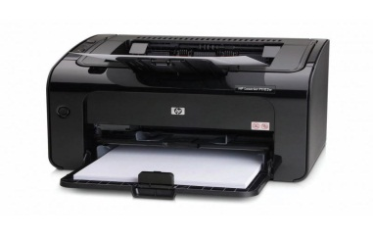
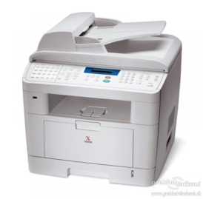
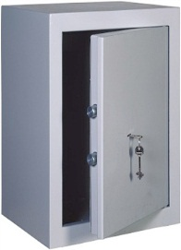
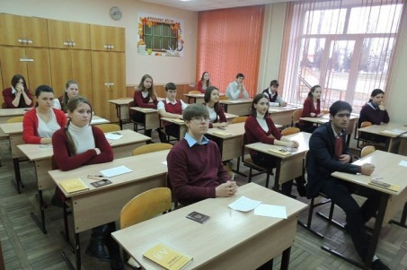
Оснащение ОО для проведения итогового сочинения (изложения)
Помещение руководителя ОО
часы
принтер
ксерокс
телефон
рабочее место
компьютер
сейф
Кабинет (аудитория) для проведения итогового сочинения (изложения)
ШТАМП ОО

Slide 4
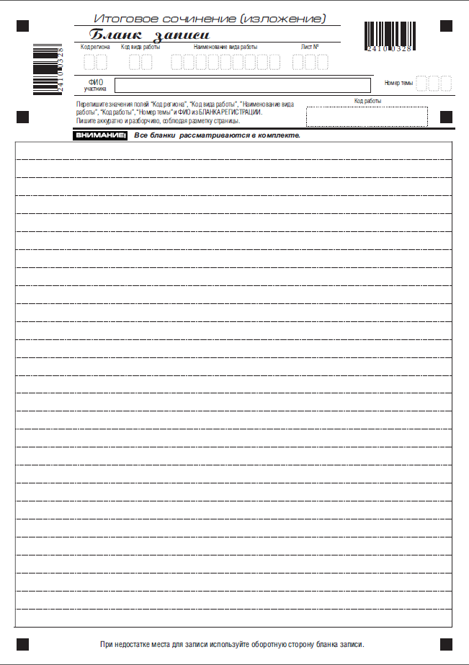
Печать бланков
Комплект участника итогового сочинения (изложения):
Печать бланков в ОО осуществляется не позднее 4 декабря 2018 года
с использованием специализированного ПО (ПО будет размещено на файловом сервере с адресом http://11.0.0.1:22888)
№ 4
№ 3
№ 2
№ 1
4
ВАЖНО!!!
Все бланки односторонние
Бланки хранятся в сейфе руководителя ОО

Slide 5
Получение тем итогового сочинения (текстов изложения)
Темы итоговых сочинений размещаются на Интернет-ресурсах за 15 минут до проведения
http://topic.ege.edu.ru
http:// rustest.ru
http://orel-edu.ru
http://orcoko.ru
Текст изложения руководитель ОО получает в ОРЦОКО в день проведения изложения на бумажном носителе

Slide 6
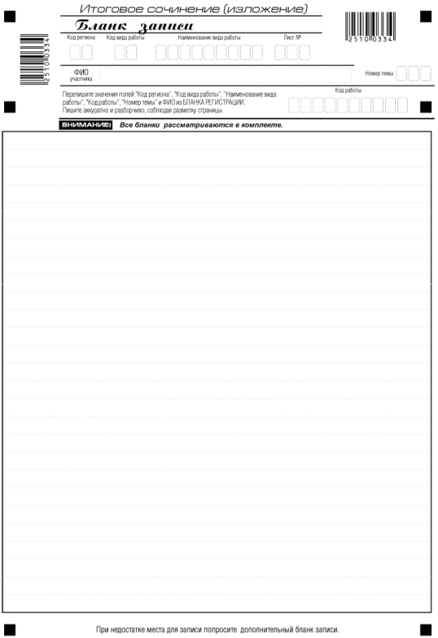
Дополнительный бланк записи
Организатор в аудитории:
переносит код работы из бланка регистрации в дополнительный бланк записи и проставляет № листа (5, 6 и т. д.);
контролирует заполнение участником регистрационных полей дополнительного бланка записи
№ 5

Slide 7
Проверка и доставка работ в ОРЦОКО
Руководитель ОО в бланках регистрации с пометкой «Х» в поле «Удален» или «Не закончил» вносит «незачет» по всей работе. Данные работы не копируются и не проверяются экспертами
Эксперты осуществляют проверку копий работ участников итогового сочинения (изложения), заполняют соответствующее поле в копии бланка регистрации и ставят свою подпись
Ответственный от ОО переносит результат проверки из копий бланков регистрации в оригиналы и заверяет своей подписью
Оригиналы бланков, вложенные в ВДП, доставляются 10 и 11 декабря (по графику) в ОРЦОКО для последующей обработки
В ОРЦОКО передаются следующие материалы:
формы ИС-05 (по количеству аудиторий);
копии форм ИС-06, заверенные руководителем ОО;
формы ИС-07, ИС-08, ИС-09 при наличии;
служебные записки при наличии

Slide 8
Повторный допуск к итоговому сочинению (изложению)
Все категории участников:
не явившиеся на ИС (И) по уважительным причинам; не завершившие выполнение ИС (И) по уважительным причинам
Выпускники текущего года:
получившие по ИС (И) неудовлетворительный результат («незачет»); обучающиеся, удаленные с ИС (И)
Срок действия итогового сочинения (изложения)
Как допуск к ГИА
БЕССРОЧНО
В случае предоставления в вуз
ЧЕТЫРЕ ГОДА, СЛЕДУЮЩИЕ ЗА ГОДОМ НАПИСАНИЯ СОЧИНЕНИЯ

Slide 9
Итоговое собеседование – одно из условий допуска к государственной итоговой аттестации по образовательным программам основного общего образования

Slide 10
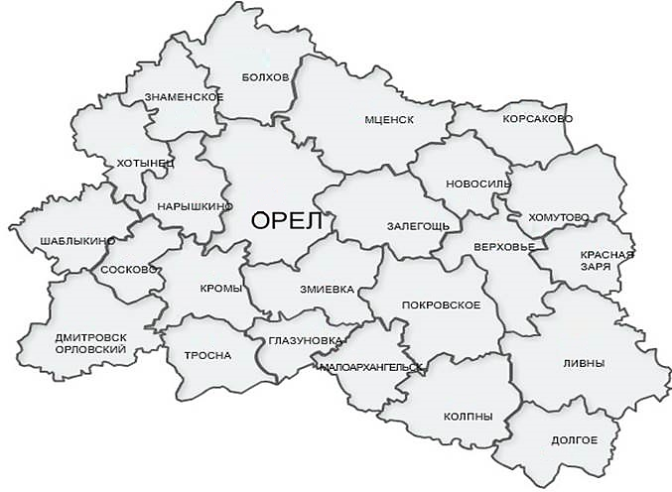
Итоги апробации бланковой технологии проведения итогового собеседования
Орловский район
Орловский лицей-интернат
31 школа
798 участников
4
Место проведения ИС

Slide 11
Основные замечания по результатам апробации итогового собеседования
Определение в кабинете мест для лиц, задействованных в проведении ИС и участника ИС
Создание комфортных условий для участника ИС (наличие личного пространства);
Использование рекомендаций ОРЦОКО
Некачественная печать бланков ИС
Проводить тестовую печать;
При необходимости заменить принтер (картридж)
Отсутствие у участника ИС навыка работы с КИМ
Отработка с участниками ИС навыков работы с КИМ;
Проведение репетиционных ИС на уровне школы
Пассивность экзаменатора-собеседника
Подбор соответствующих кадров;
Изучение инструкций для экзаменатора-собеседника

Slide 12
Основные замечания по результатам апробации итогового собеседования
У двух участников ИС бланки с одинаковым номером КИМ
Аннулирование результатов двум участникам ИС
Заполнение бланков участником ИС
Практические занятия по заполнению бланков;
Образец заполнения бланков;
Запрет на использование шариковой ручки

Slide 13
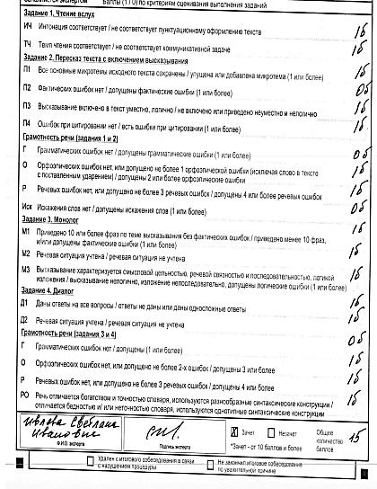
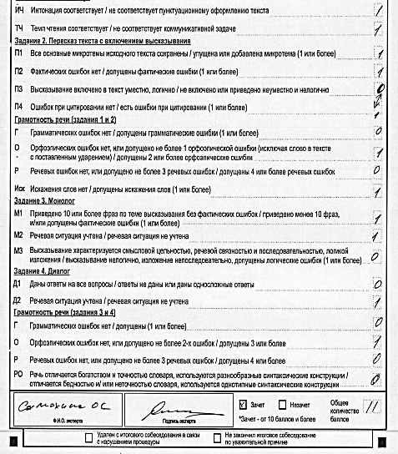
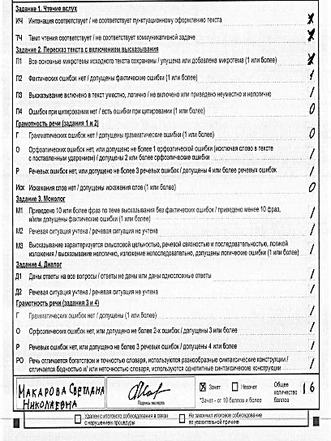
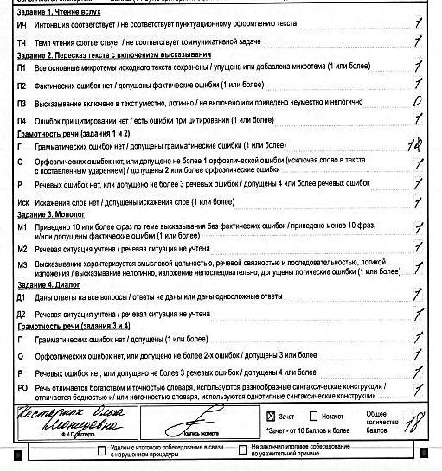
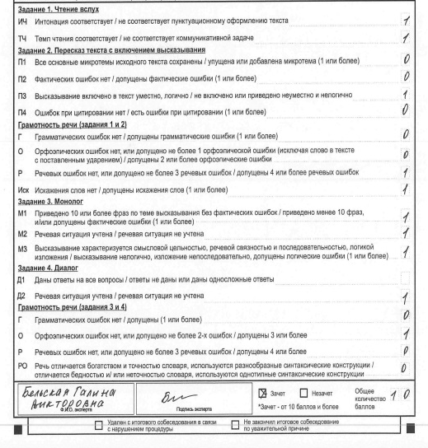
Основные замечания по результатам апробации итогового собеседования
Неверное суммирование баллов по критериям оценивания заданий ИС
Владение навыками счета;
Использование черновика эксперта
Заполнение бланков экспертами
Обучение экспертов правилам заполнения бланков ИС;
Использование черновика эксперта;
Контроль со стороны ответственного организатора

Slide 14
Правомерность прохождения выпускниками 9 и 11 классов государственной итоговой аттестации в условиях, учитывающих их состояние здоровья

Slide 15
Категория лиц с ОВЗ
«Обучающийся с ограниченными возможностями здоровья – это физическое лицо, имеющее недостатки в физическом и (или) психологическом развитии, подтвержденные психолого-медико-педагогической комиссией и препятствующие получению образования без создания специальных условий» (п. 16 ст. 2 ФЗ «Об образовании в Российской Федерации»)
Ребенок-инвалид, инвалид
Выбор формы прохождения ГИА и количества экзаменов;
Отдельная аудитория + 1,5 часа
ПМПК не требуется
3. Создание дополнительных условий проведения ГИА
Рекомендации ПМПК
Ребенок с ОВЗ, обучающийся класса КРО
Выбор формы прохождения ГИА и количества экзаменов;
Отдельная аудитория + 1,5 часа;
Создание дополнительных условий проведения ГИА по рекомендациям ПМПК
ПМПК подтверждает статус
Ребенок с ОВЗ
Выбор формы прохождения ГИА и количества экзаменов;
Отдельная аудитория + 1,5 часа;
Создание дополнительных условий проведения ГИА по рекомендациям ПМПК
ПМПК устанавливает статус

Slide 16
Сроки установления статуса «участник с ОВЗ»
«Отнесение обучающихся к категории лиц с ОВЗ, детей-инвалидов и инвалидов – в течение 5 календарных дней со дня завершения срока подачи заявления на участие в ГИА» (приказ Рособрнадзора от 18 июня 2018 года № 831 о внесении сведений в ФИС ГИА )
В 9 классах –
до 1 марта 2019 года
В 11 классах –
до 1 февраля 2019 года
Пакет документов:
Копия заявления на участие в ГИА;
Согласие на обработку персональных данных;
Заверенная в установленном порядке копия справки об инвалидности;
Заключение (рекомендации) ПМПК;
Дополнительные документы, подтверждающие необходимость организации ППЭ на дому, в медицинском учреждении

Slide 17
Телефон региональной «горячей линии» по вопросам подготовки и проведения ГИА
8(4862) 43-25-96
Телефон консультативной поддержки
по вопросам методического сопровождения проведения итогового сочинения (изложения)
8(4862) 43-25-96, доб. 108
(М. О. Гридунова)
Телефон консультативной поддержки
по вопросам методического сопровождения проведения итогового собеседования
8(4862) 43-25-96, доб. 120
(Т. А. Журавлева)
Телефон консультативной поддержки по вопросам организации проведения ГИА для лиц с ОВЗ, детей-инвалидов и инвалидов
8(4862) 43-25-96, доб. 107
(Т. В. Гольцова)

